Slide 1
«Разработка клиентской части мобильного приложения под Android для онлайн-игры»
Дипломная работа
Выполнил
Шаруба Павел Владимирович
Научный руководитель:
кандидат технических наук,
доцент А.Е. Люлькин

Slide 2
Задача
Изучить инструментальные средства для реализации пользовательского интерфейса и клиентской логики приложения.
Выполнить проектирование и разработать графическую часть приложения.
Выполнить тестирование разработанных программных средств.

Slide 3
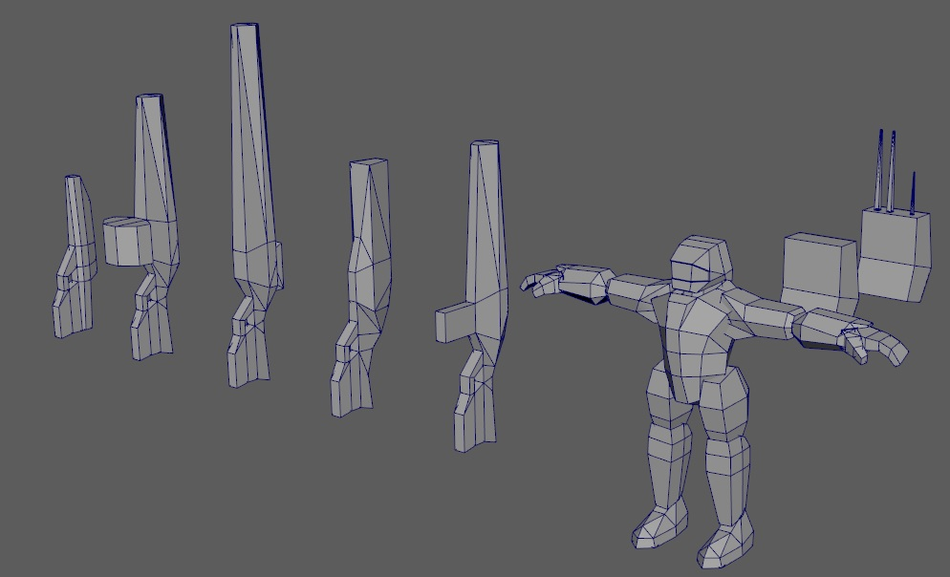
Низкополигональная модель солдата

Slide 4
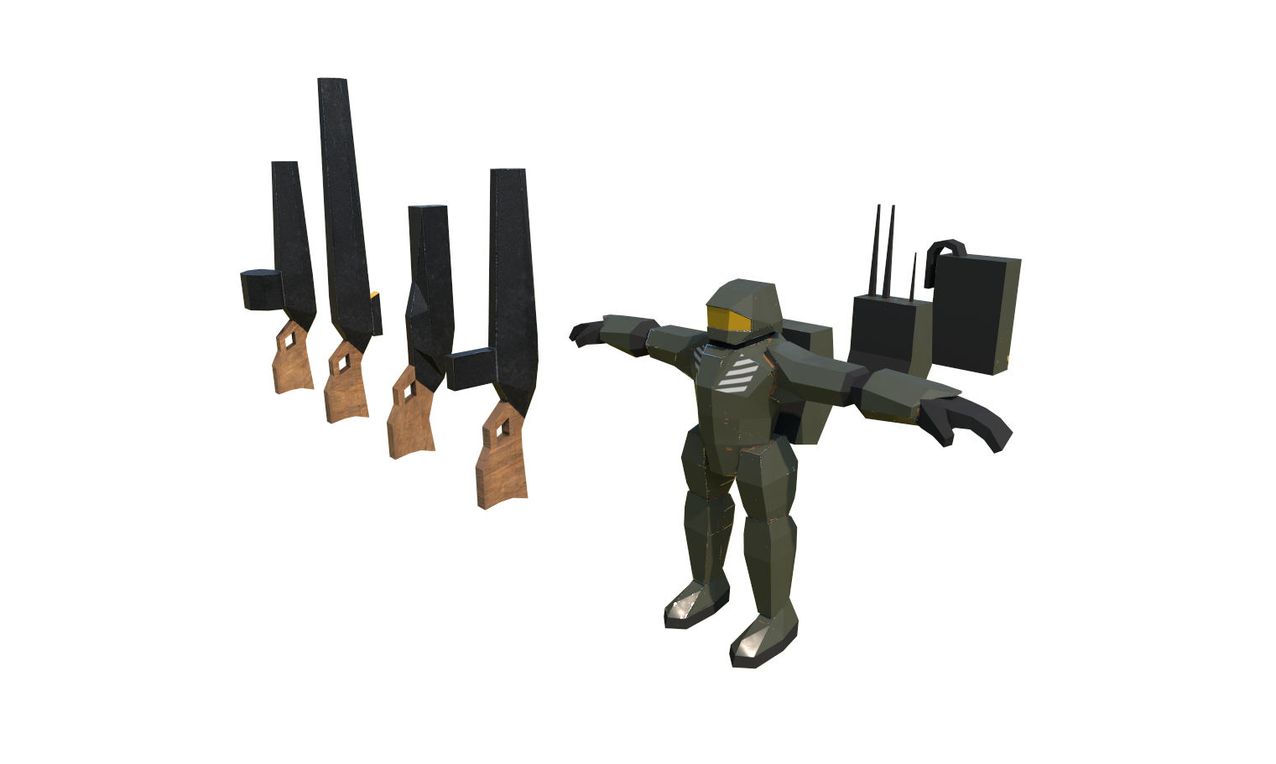
Текстуры для модели солдата

Slide 5
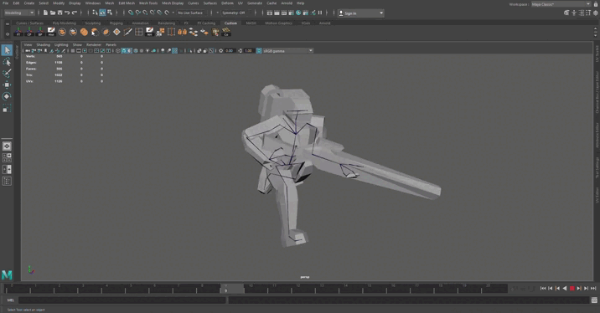
Анимация бега для модели персонажа

Slide 6
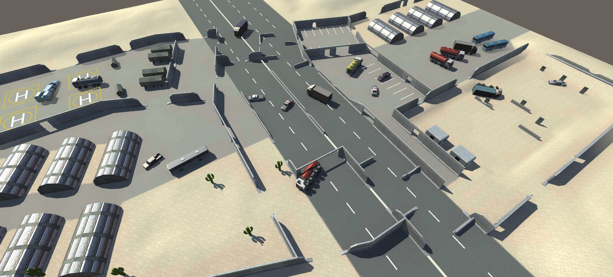
Вид на карту «Граница»

Slide 7
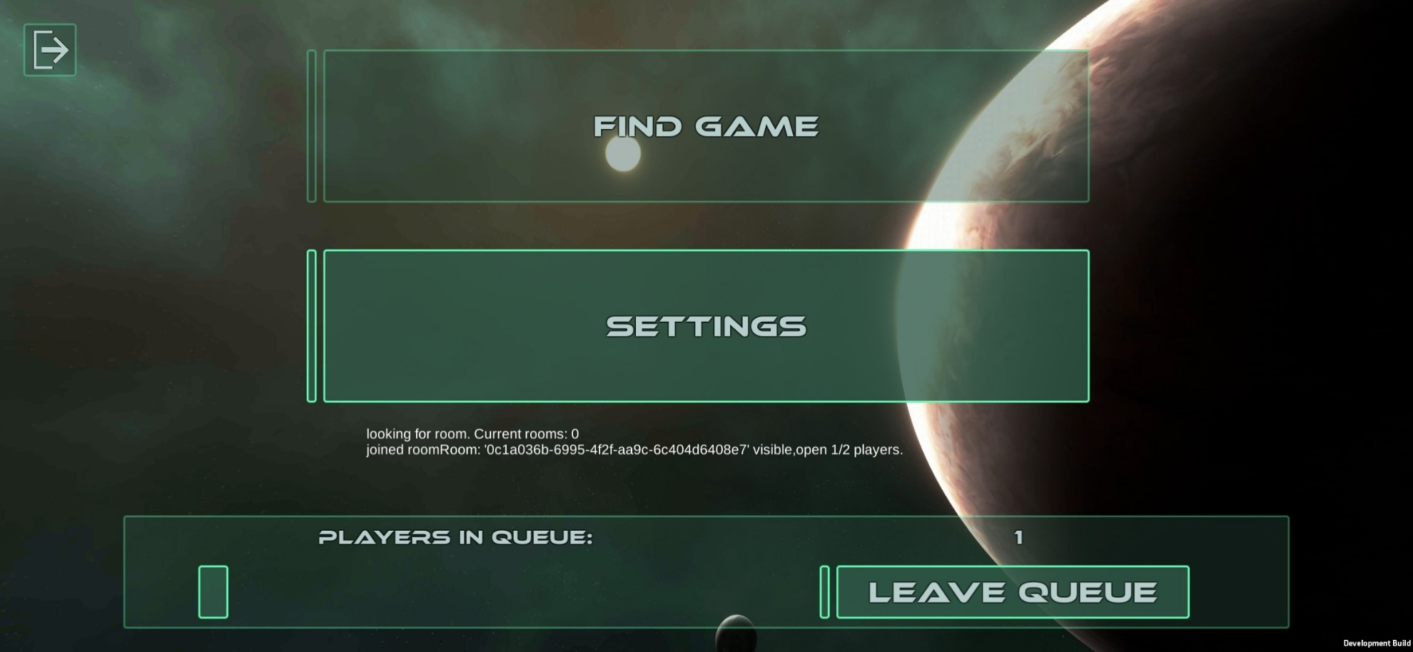
Интерфейс главного меню

Slide 8
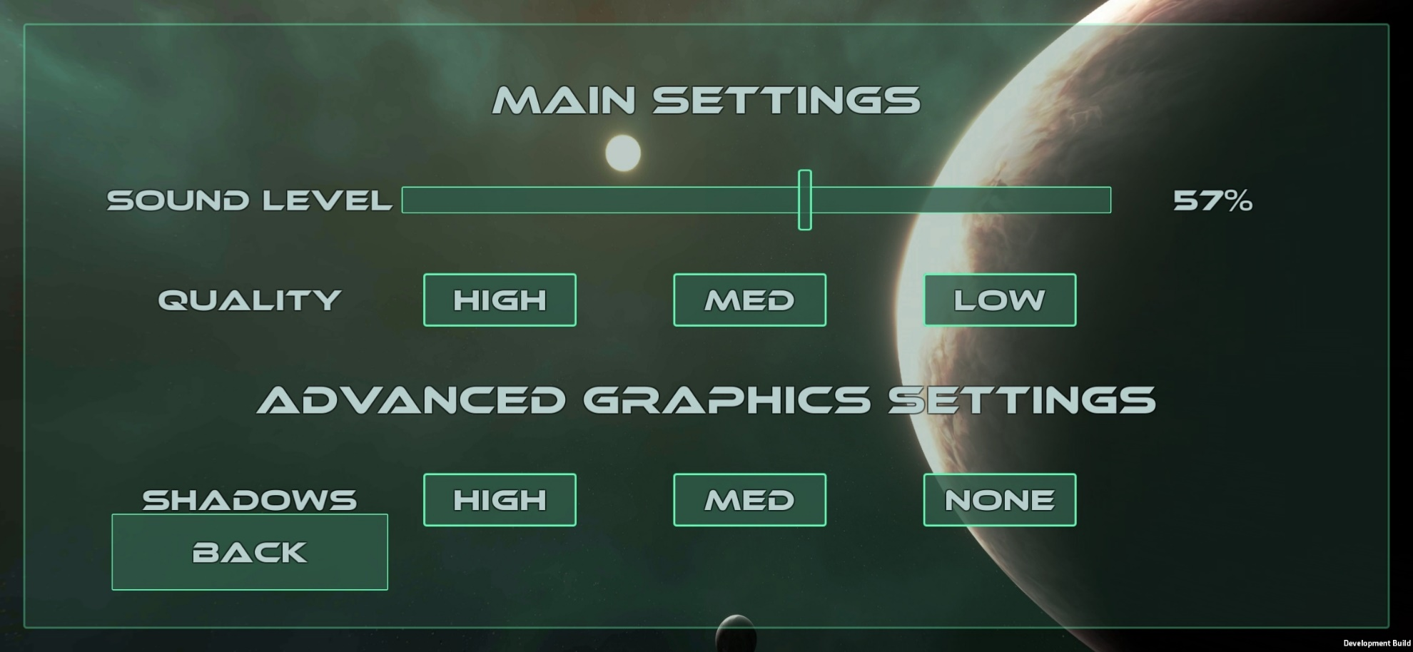
Интерфейс меню настроек

Slide 9
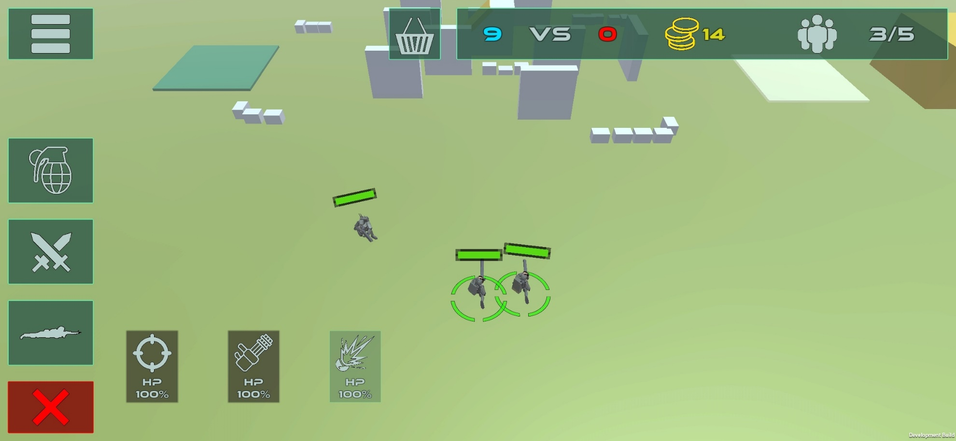
Внутриигровой интерфейс

